Slide 1
1.5 联结词的完备集
联结词完备集定义
常见联结词完备集
与非联结词和或非联结词

Slide 2
1.5 联结词的完备集::完备集定义
在公理系统中，联结词越少越好，但需要功能齐全。
定义1.18 设S是一个联结词集如果任一真值函数都可以用仅含S的联结词的命题公式表示，则称S为联结词的完备集。
由于主析取范式可以表示任意真值函数，所以下面的联结词是完备集：
{¬, ∧, ∨}

Slide 3
1.5 联结词的完备集::常见完备集
定理1.5 以下都是联结词完备集
(1) S₁ = {¬, ∧, ∨, →} (2) S₂ = {¬, ∧, ∨}
(3) S₃ = {¬, ∧} (4) S₄ = {¬, ∨}
(5) S₅ = {¬, →}
证明
(1) 在联结词完备集中加入新的联结词后仍为完备集
(2) 主析取范式能表示任一真值函数
(3) A∨B ⇔ ¬(¬A∧¬B)
(4) A∧B ⇔ ¬(¬A∨¬B)
(5) A∨B ⇔ ¬¬A∨B ⇔ ¬A→B 再由(4)可得结论。
注意：
{∧,∨,→,↔}不是联结词完备集, ¬不能用它表示
它的子集{∧},{∨},{→},{↔},{∧,∨},{∧,∨,→}等都不是

Slide 4
1.5 联结词的完备集::与非联结词和或非联结词
定义1.19 设 p, q 为两个命题。
¬(p∧q)称作p与q的与非式, 记作p↑q ，即 p↑q ⇔ ¬(p∧q) ， ↑称为与非联结词
¬(p∨q) 称作 p 与 q 的或非式，记作 p↓q ，即 p↓q ⇔ ¬(p∨q) ， ↓称为或非联结词
定理1.6 {↑}与{↓}为联结词完备集.
证明：由于{¬, ∧, ∨}为完备集
¬p ⇔ ¬p∧¬p ⇔ ¬(p∨p) ⇔ p↓p
p∧q ⇔ ¬(¬p∨¬q) ⇔ ¬p↓¬q ⇔ (p↓p)↓(q↓q)
p∨q ⇔ ¬¬(p∨q) ⇔ ¬(p↓q) ⇔ (p↓q)↓(p↓q)
得证{↓}为联结词完备集. 对{↑}类似可证

Slide 5
1.6 组合电路
组合电路
逻辑门
与门, 或门, 非门, 与非门, 或非门
奎因-莫可拉斯基方法

Slide 6
组合电路
逻辑门: 实现逻辑运算的电子元件.
与门, 或门, 非门.
组合电路:实现命题公式的由电子元件组成的电路.
x
x∧y
x
x∨y
¬x
y
x
y
  与门
  或门
  非门

Slide 7
组合电路的例子
(x∨y)∧¬x的组合电路
x
x
y
y
x
第一种画法
第二种画法

Slide 8
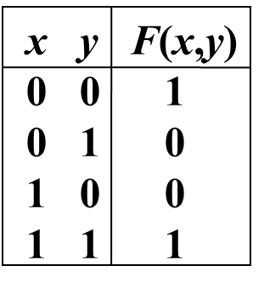
例
例 楼梯的灯由上下2个开关控制, 要求按动任何一个
开关都能打开或关闭灯. 试设计一个这样的线路.
解 x,y:开关的状态, F:灯的状态, 打开为1, 关闭为0.
不妨设当2个开关都为0时灯是打开的.
F=m₀∧m₃= (¬x∧¬y)∨(x∧y)

Slide 9
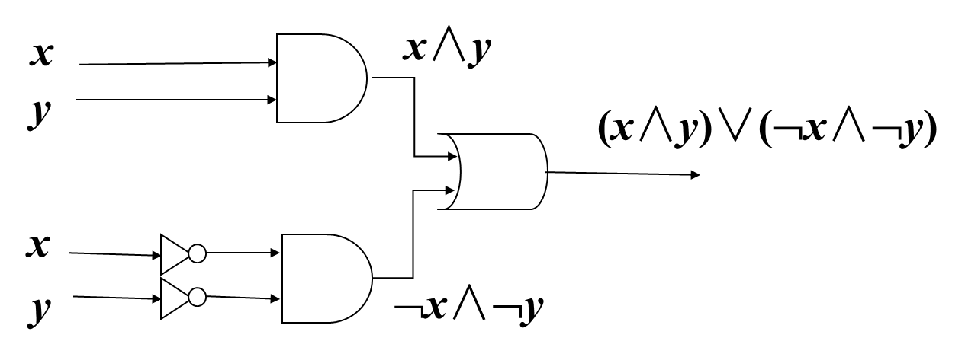
例(续)

Slide 10
设计组合电路
步骤: 1.构造输入输出表(问题的真值函数),
2. 写出主析取范式,
3. 化简.
最简展开式: 包含最少运算的公式
例 当且仅当 x=y=z=1 或 x=y=1且 z=0 时输出1.
F= m₆∨m₇ = (x∧y∧¬z)∨(x∧y∧z)
4个与门,1个或门和一个非门
F⇔x∧y 一个与门

Slide 11
奎因-莫可拉斯基方法
1. 合并简单合取式生成所有可能出现在最简展开式
中的项.
2. 确定最简展开式中的项.
例 求下述公式的最简展开式:
F=(¬x₁∧¬x₂∧¬x₃∧x₄)∨(¬x₁∧¬x₂∧x₃∧x₄)
∨(¬x₁∧x₂∧¬x₃∧x₄)∨(¬x₁∧x₂∧x₃∧x₄)
∨(x₁∧¬x₂∧x₃∧¬x₄)∨(x₁∧¬x₂∧x₃∧x₄)
∨(x₁∧x₂∧x₃∧¬x₄)

Slide 12
例(续)
解
编号 极小项 角码 标记
1 x₁∧x₂∧x₃∧¬x₄ 1110 *
2 x₁∧¬x₂∧x₃∧x₄ 1011 *
3 ¬x₁∧x₂∧x₃∧x₄ 0111 *
4 x₁∧¬x₂∧x₃∧¬x₄ 1010 *
5 ¬x₁∧x₂∧¬x₃∧x₄ 0101 *
6 ¬x₁∧¬x₂∧x₃∧x₄ 0011 *
7 ¬x₁∧¬x₂∧¬x₃∧x₄ 0001 *

Slide 13
例(续)
标记*表示该项已被合并
第一批 第二批
合并项 项 表示串 标记 合并项 项 表示串
(1,4) x₁∧x₃∧¬x₄ 1−10 (3,5,6,7) ¬x₁∧x₄ 0− −1
(2,4) x₁∧¬x₂∧x₃ 101−
(2,6) ¬x₂∧x₃∧x₄ −011
(3,5) ¬x₁∧x₂∧x₄ 01−1 *
(3,6) ¬x₁∧x₃∧x₄ 0−11 *
(5,7) ¬x₁∧¬x₃∧x₄ 0−01 *
(6,7) ¬x₁∧¬x₂∧x₄ 00−1 *

Slide 14
例(续)
项 覆盖 运算符数
x₁∧x₃∧¬x₄ (1,4) 3
x₁∧¬x₂∧x₃ (2,4) 3
¬x₂∧x₃∧x₄ (2,6) 3
¬x₁∧x₄ (3,5,6,7) 2
选择(1,4), (2,4)和(3,5,6,7), 或者(1,4), (2,6)和(3,5,6,7).
最简展开式为
F⇔(x₁∧x₃∧¬x₄)∨(x₁∧¬x₂∧x₃)∨(¬x₁∧x₄)
或
F⇔(x₁∧x₃∧¬x₄)∨(¬x₂∧x₃∧x₄)∨(¬x₁∧x₄)

